Slide 1
農田保衛戰
第十三組
101703014 資科二 李育安 101703017 資科二 蔡一嘉
101703024 資科二 吳奕璇 101703034 資科二 高嘉臨
101703039 資科二 楊昇芳 101703045 資科二 羅泉恆

Slide 2
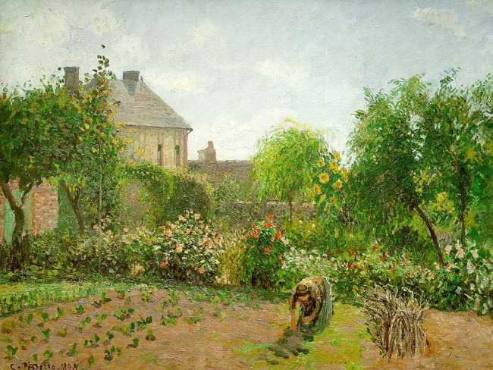
故事背景
這是一宗發生在近幾年內的事件。一位樂於響應環保的農夫，為提升自身產品品質，決定改採用有機肥。
沒想到，有機肥的使用造成田裡蚯蚓增加，間接導致以蚯蚓為食的地鼠大量繁殖。原本被視為有益的動物，反過頭開始危害作物，原本快樂的農夫和健康的作物都傷心難過了。
農夫決定邀好友一起打擊地鼠，所謂有競爭才有進步，他們決定互相較量誰打的地鼠多。
讓我們成為農夫們的手和眼，一起找回原本幸福美滿的生活，從邪惡地鼠手中搶回豐收的菜園。

Slide 3
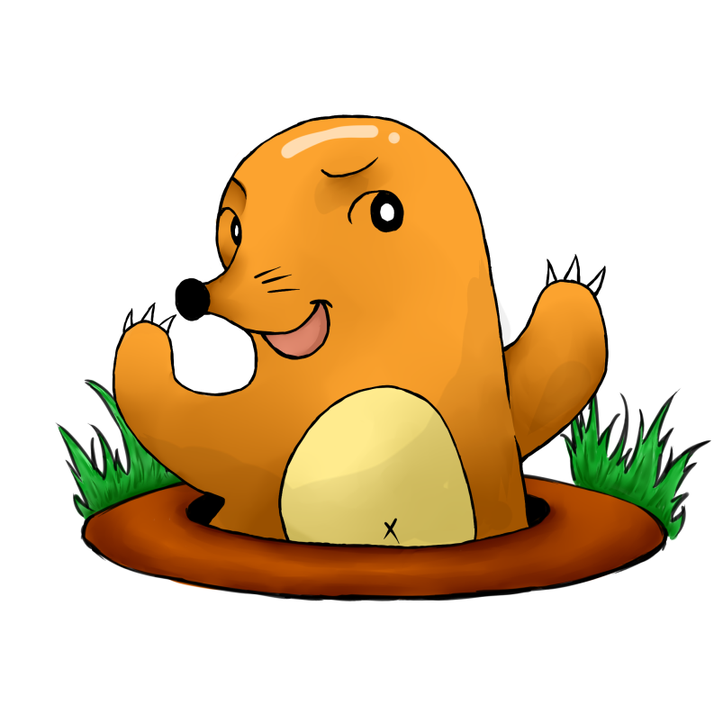
簡單介紹
此遊戲為升級版打地鼠，給玩家全新的體驗。
有別於傳統的單打獨鬥，還可以邀請身邊的親朋好友們一起加入，回味小時後一起遊戲的時光，散播歡樂散播愛。
此版打地鼠遊戲還提供隱藏版小道具功能，當玩家打擊到特殊地鼠時，會有意想不到的結果；當然，有加分地鼠也有會陷害玩家的地鼠，不要貪快按錯囉！
本遊戲所用之背景以及可愛的地鼠都是出自大師手繪，完全獨一無二，誠意度百分之百，絕無僅有，錯過可惜！
快點進遊戲一起玩吧！

Slide 4
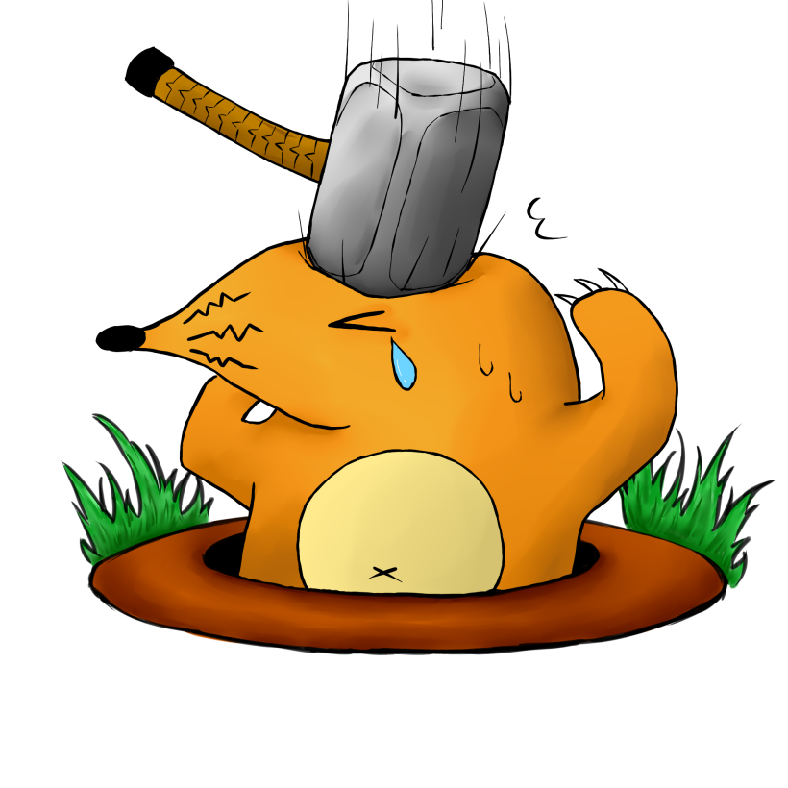
系統特色
使用鍵盤操作
可自行調整遊戲時間
在遊戲開始前能自訂一局的時間長度
具有不同效果的地鼠
雙人對戰模式
可愛又迷人(?)的地鼠
完全客製化的背景
具辨識度音效
因應兩位玩家，設計各自的得分音效
人性化鍵盤設計
考慮慣用手不同，我們設計了在數字鍵以及在字母鍵兩組的遊戲操作鍵盤

Slide 5
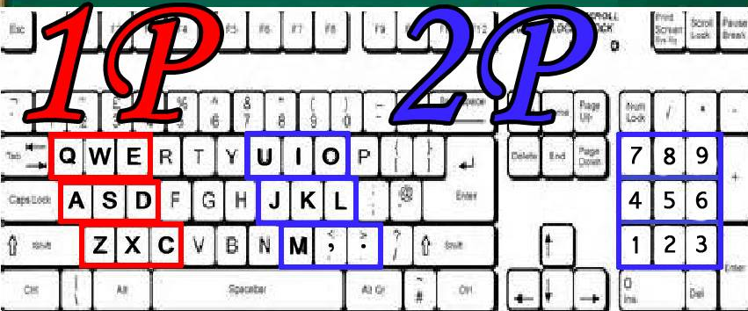
功能操作說明
玩家控制鍵位置

Slide 6
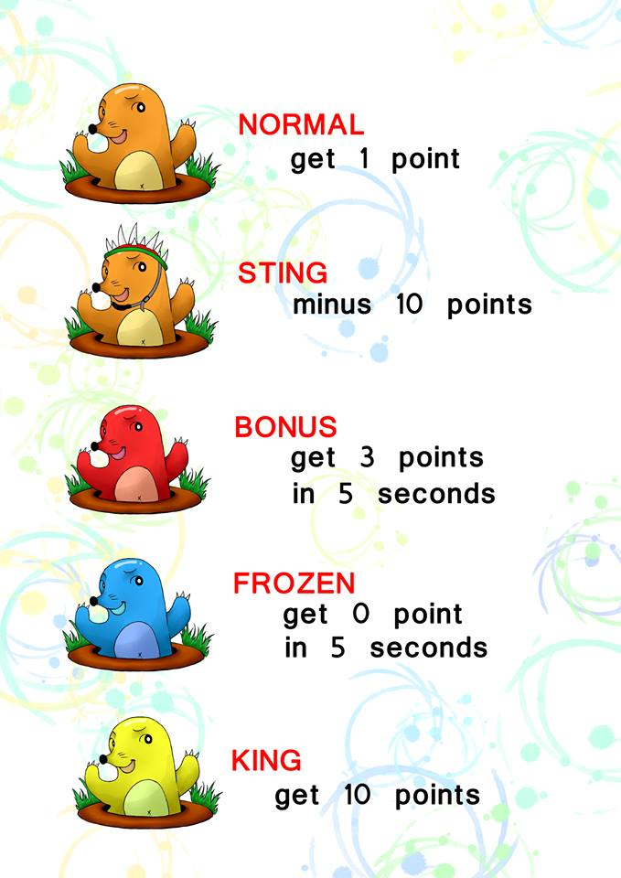
功能操作說明
地鼠角色介紹

Slide 7
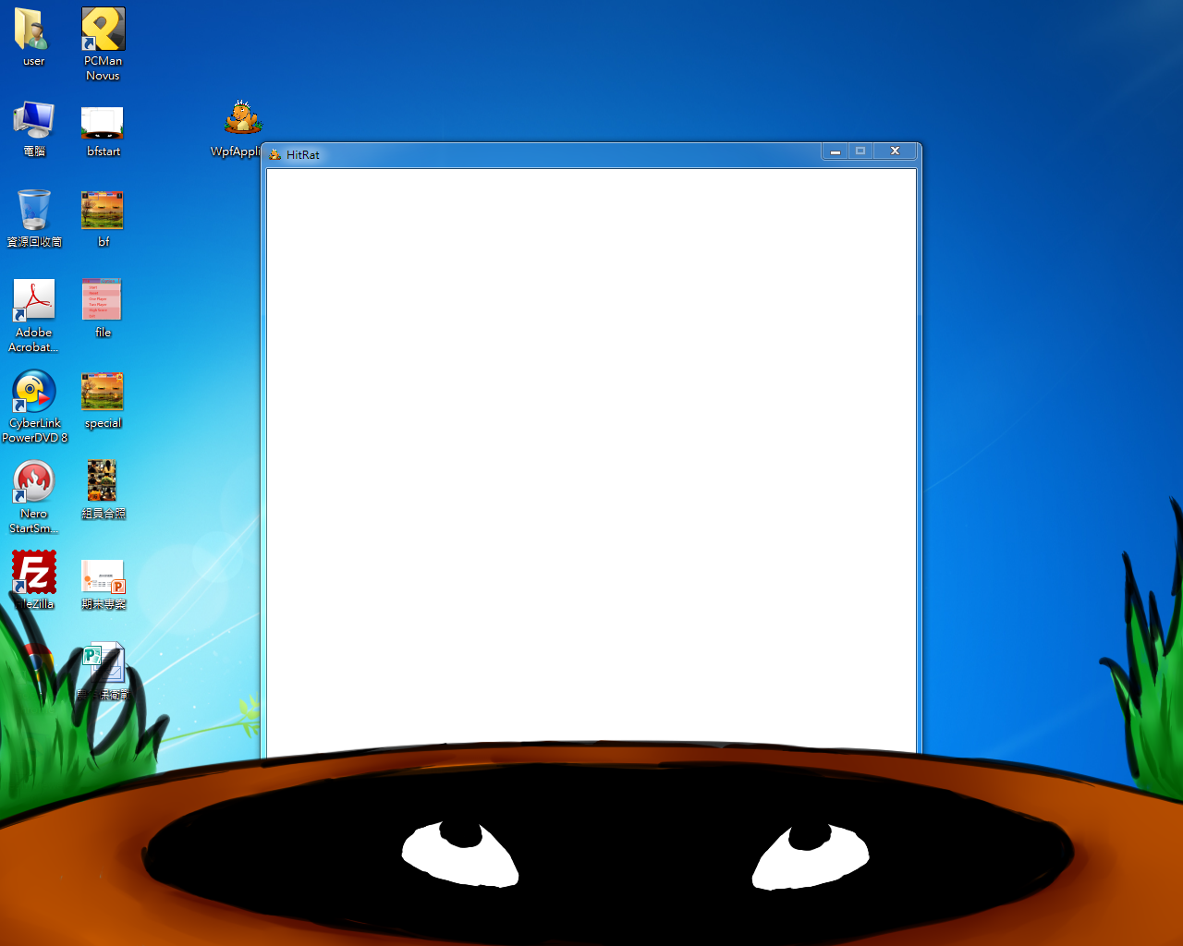
功能操作說明
Who’s
watching?

Slide 8
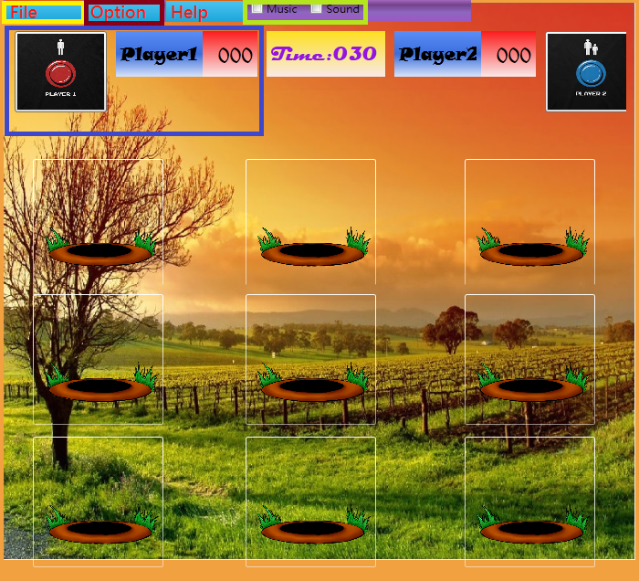
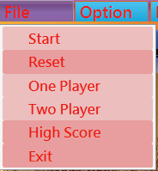
功能操作說明
遊戲畫面(初始背景)
進階選項(見下頁)
音效設定
玩家分數及提示欄
File列

Slide 9
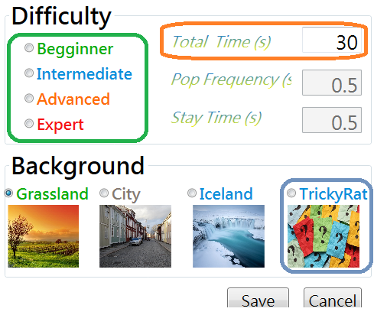
功能操作說明
進階選項視窗
難易度選取
遊戲時間設定
背景選取
(其中Tricky Rat
會出現隨機背景)

Slide 10
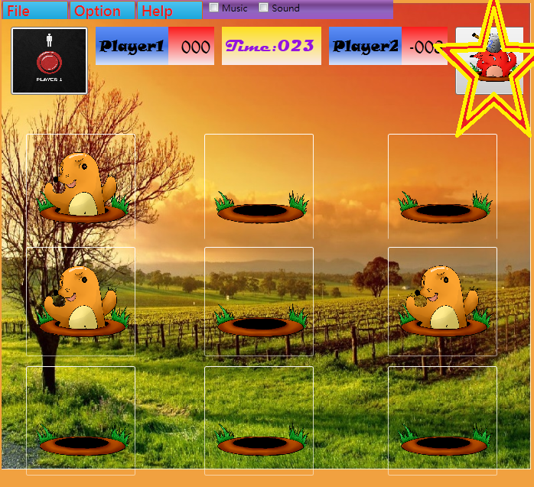
功能操作說明
Iceland 背景使用
打到特殊地鼠時
道具框會顯示，
提示正在發揮效果。
(紅黃星星處)
Enjoy the game！

Slide 11
隙 - 捅 - 斬 - 弒
你
沒
看
錯

Slide 12
未來改進方向
敲擊的動畫加強與地鼠的特效
地鼠的出現變化的連貫性
個人競賽的關卡設計(分數與等級)
任何建議?
Enjoy the game！

Slide 13
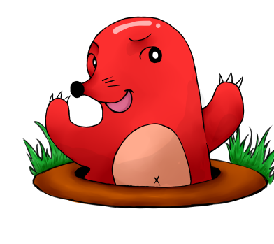
組員及貢獻度
101703014 資科二 李育安 18%
程式技術 創意發想
101703017 資科二 蔡一嘉 18%
程式技術 除錯專家
101703024 資科二 吳奕璇 16%
遊戲建議 投影片製作
101703034 資科二 高嘉臨 16%
視覺美工 遊戲建議
101703039 資科二 楊昇芳 16%
創意發想 提供音源
101703045 資科二 羅泉恆 16%
書面資料 遊戲建議

Slide 14
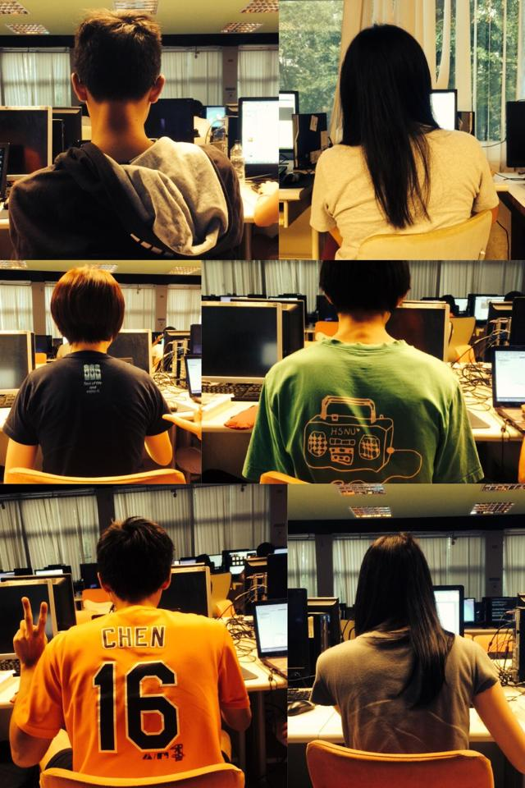
參考資料
作業、老師上課內容
其餘皆為百分之百原創作品。

